Slide 1
Hệ Thống Quản Lý Thư Viện
Giảng viên: Ths. Dư Phương Hạnh
Nhóm 4
Phạm Phú Đông
Bùi Xuân Hiền
Mai Văn Hiến
Nguyễn Văn Hiển
Ngô Văn Hiếu

Slide 2
Giới thiệu hệ thống
Thư viện trường Đại học Công Nghệ có nhu cầu quản lý việc sử dụng sách. Thư viện làm các áp phích sách gồm các thông tin sau: mã sách, tên sách, tên tác giả, nhà xuất bản, năm xuất bản, số trang, tóm tắt nội dung, số bản…
Sinh viên muốn đăng kí mượn sách thì tra cứu phích sách rồi ghi vào phiếu yêu cầu mượn. Khi mượn, sinh viên phải sử dụng thẻ thư viện chứa các thông tin về tên, ngày sinh, địa chỉ, lớp, chuyên ngành của người đọc. Mỗi lần mượn sách được ghi nhận bằng phiếu mượn. Khi sinh viên trả sách, việc trả sách được ghi nhận vào dòng ngày trả, tình trạng trên phiếu mượn và phiếu mượn được lưu để theo dõi.

Slide 3
Yêu Cầu chức năng hệ thống
Các thông tin quản lý bao gồm:
Quản lý các đầu sách và nhà xuất bản
Quản lý bạn đọc
Quản lý việc mượn, trả sách
Tạo ra các báo cáo thông kê: In thẻ thư viện, thống kê (theo đầu sách, theo tác giả, theo ngày mượn, theo NXB,…), lượng sách mượn,…

Slide 4
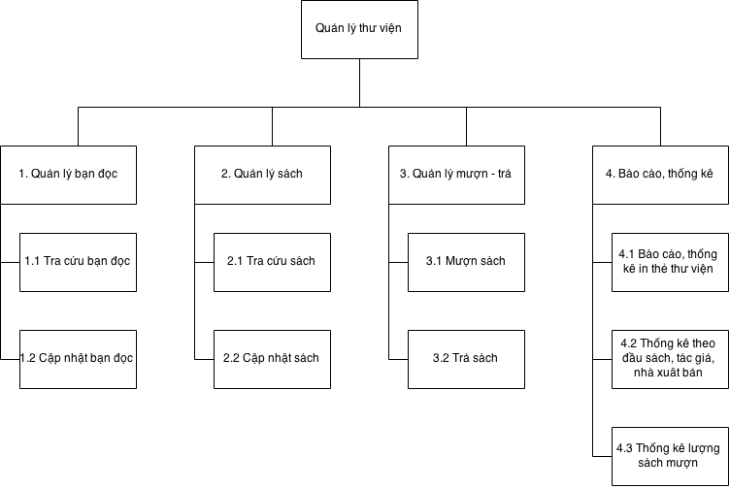
Phân tích chức năng hệ thống
Biểu đồ phân cấp chức năng

Slide 5
Mô tả chi tiết chức năng
Quản lý bạn đọc:
Tra cứu bạn đọc: mã bạn đọc, họ tên, ngày sinh, địa chỉ, email, số điện thoại…
Chức năng cập nhật bạn đọc: thêm mới, sửa, xóa.
Quản lý sách:
Tra cức thông tin sách theo các tiêu chí: mã đầu sách, tên đầu sách, mã sách.
Chức năng cập nhật sách.

Slide 6
Quản lý mượn trả:
Mượn sách.
Trả sách.
Báo mất.
Báo cáo thống kê:
Chức năng in thẻ thư viện.
Chức năng thống kê theo đầu sách, tác giả, nhà xuất bản, số lượng sách mượn.

Slide 7
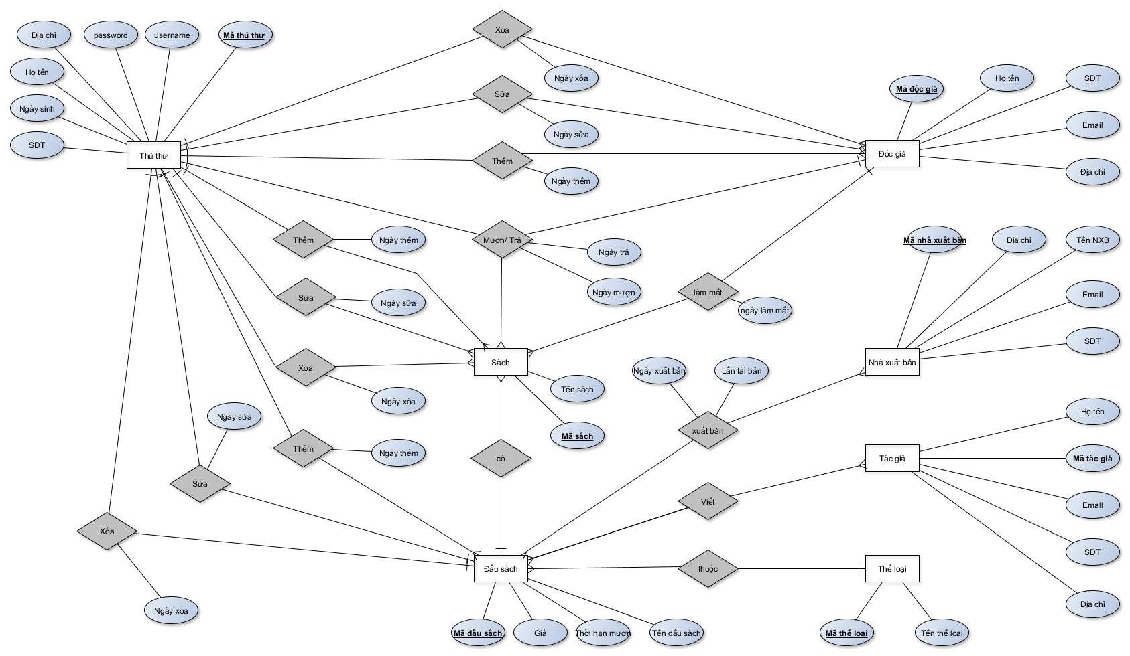
Phân tích thiết kế cơ sở dữ liệu
Mô hình ER

Slide 8
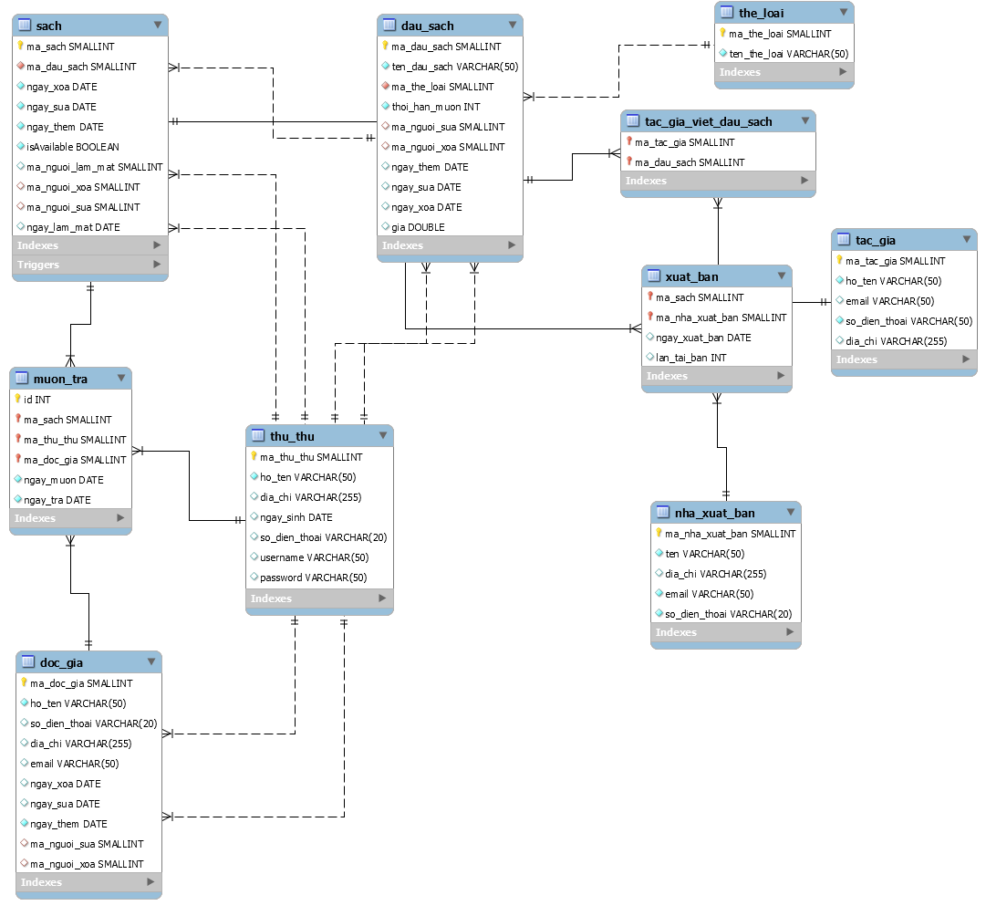
Sơ đồ thực thể quan hệ

